Slide 1
地球中微子研究
高精度反应堆中微子与天体中微子物理研究
清华大学，Beijing，2024.08.29

Slide 2
课题汇报提纲
研究背景和意义
JUNO周围3D精细地壳模型
JUNO地球中微子测量精度研究
综合数据库的建立

Slide 3
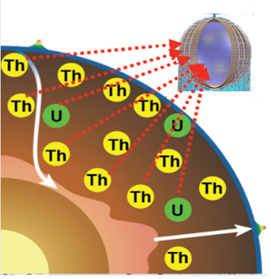
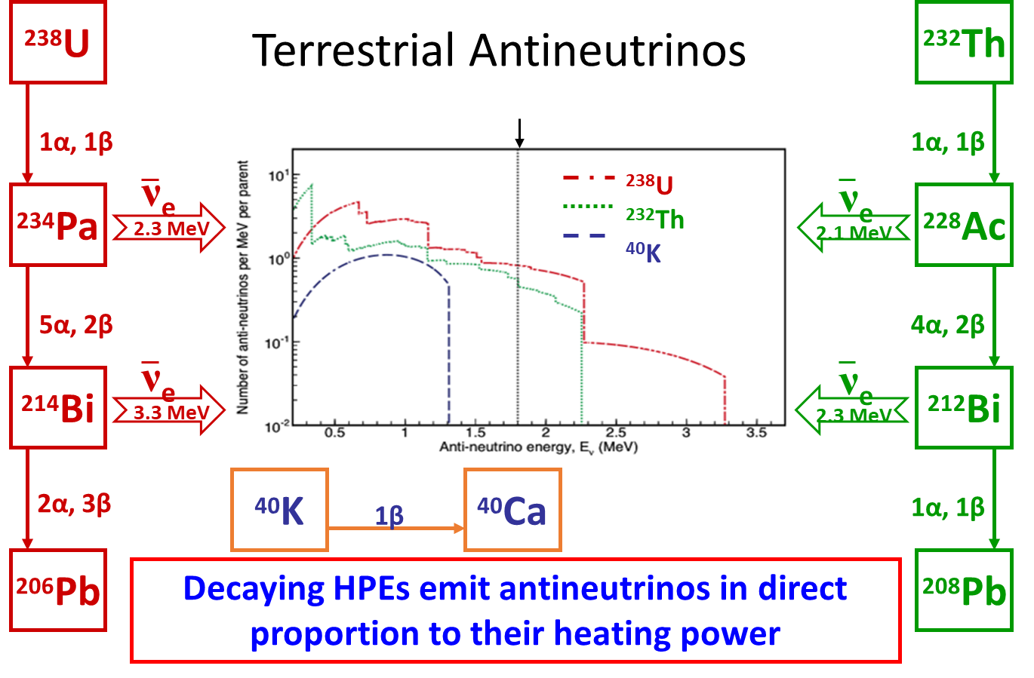
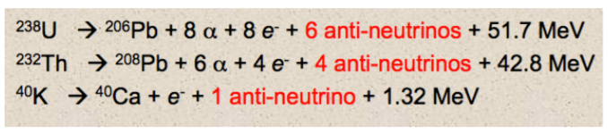
地球中微子: 地球内部放射性元素衰变
Notes:
地球中微子（geo-neutrino）是地球内部天然放射性元素238U、232Th 和 40K的 β-衰变产生的反电子 中微子（𝜈௘），这三种同位素在衰变过 程中同时释放出能量和地球中微子，也被称为生热元素（HGEs）。地球中微子的通量与放射性元素产生的热量成正比的，因此地球中微子有望成为一种研究地热的新手段。地球中微子的研究目的是围绕着地球科学目标，但是它的研究又依赖于地学参数的输入，因此必须依赖于地球科学和中微子科学的合作才能完成，它是真正意义上的交叉学科。

Slide 4
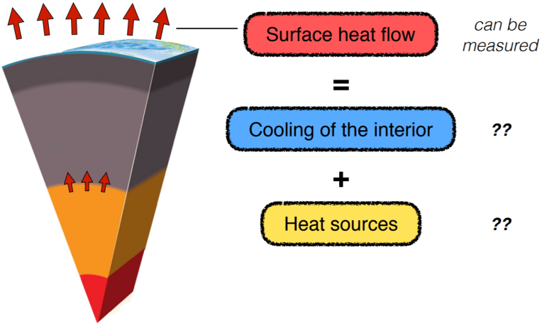
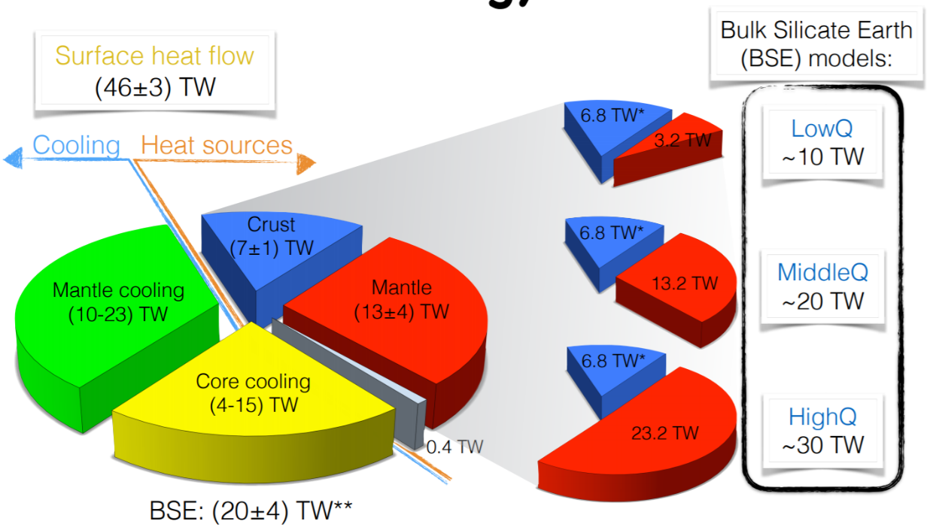
地球科学目标
From Ondřej Šrámek 2017 锦屏中微子研讨会
放射性生热所占的比分
放射性生热在地球内部分布
3种BSE模型（Low Q， Middle Q和HighQ）
地球热量的来源是地球科学的重点和难点问题
定量确定来自地幔热量贡献是解决板块运动驱动力这一重大科学问题的重点和难点
Notes:
地热是地球板块运动的关键驱动力，也是地球科学关注的重点和难点，长期以来，通过地表热流的观测，人们可以确定地表热流大约为46加减3，一部分来自冷却热，一部分来自放射性元素生热，可是放射性元素生热所占的比分，以及在地壳和地幔中所占的比分存在不同的模型，而定量确定来自地幔热量的贡献是解决板块运动驱动力这一重大科学问题的金钥匙。

Slide 5
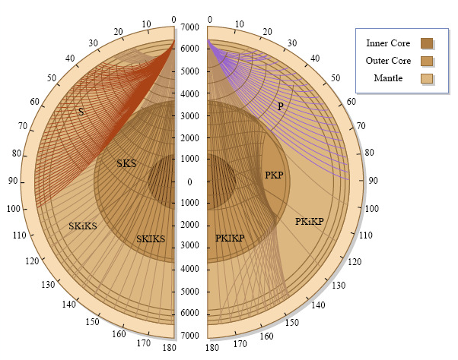
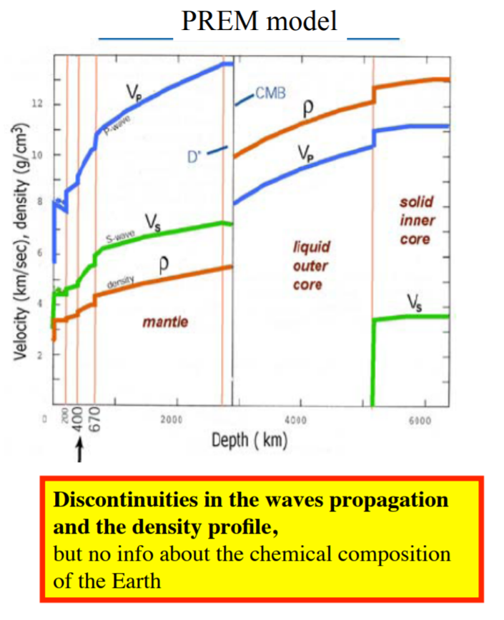
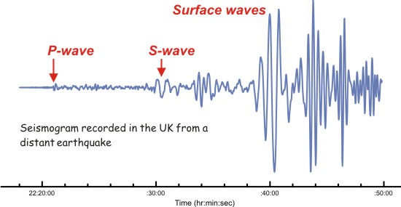
地震学研究
地震学可以给出地球内部分层的情况
无法给出放射性同位素的含量及分布
P – primary, longitudinal waves
S – secondary, transverse/shear waves
Notes:
在地学上，利用地震波数据可以测量地球内部的结构，给出地壳、地幔和地核的分层及密度结构，但是它无法给出地壳内部放射性元素的含量信息。

Slide 6
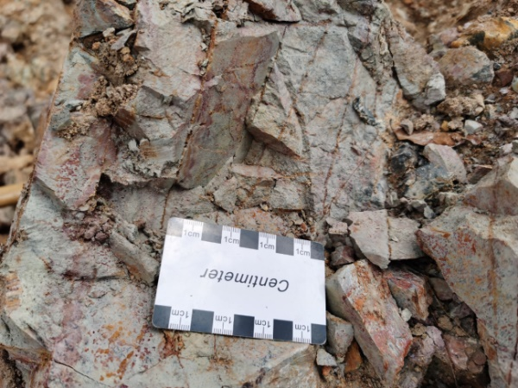
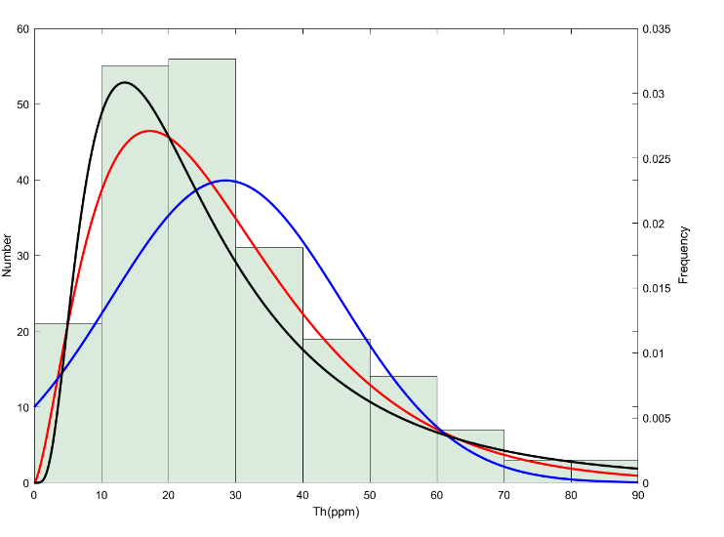
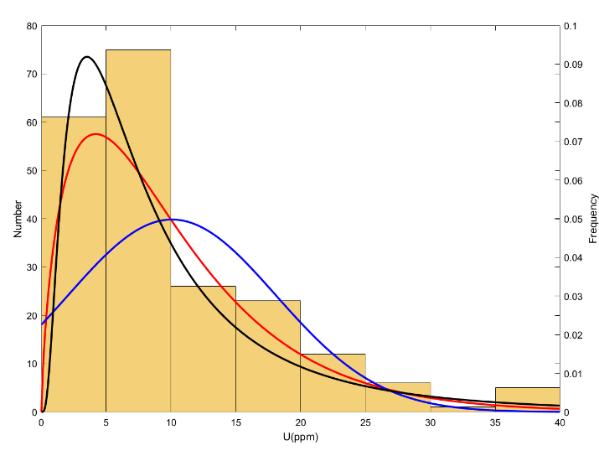
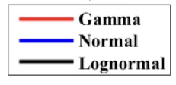
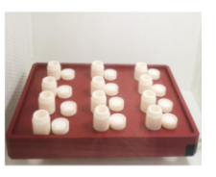
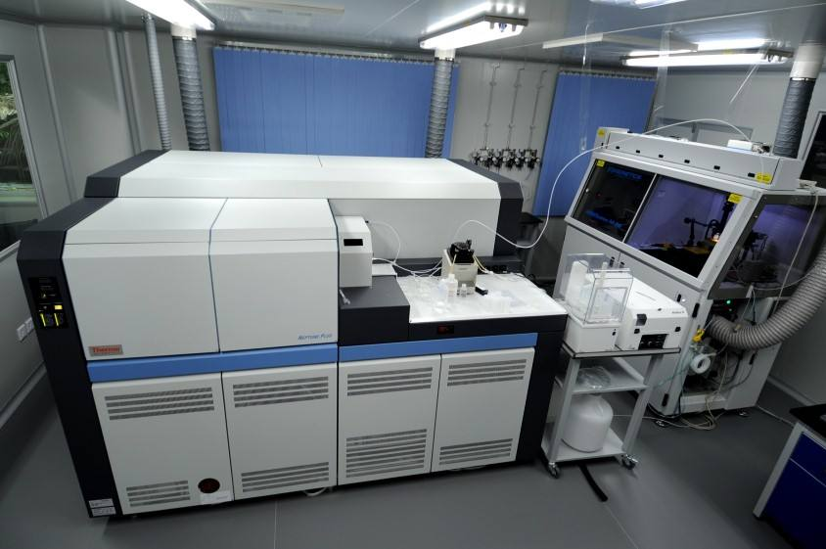
地球化学
地球化学可以得到岩石的元素和同位素组成
深部样品难以获得

Slide 7
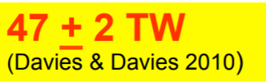
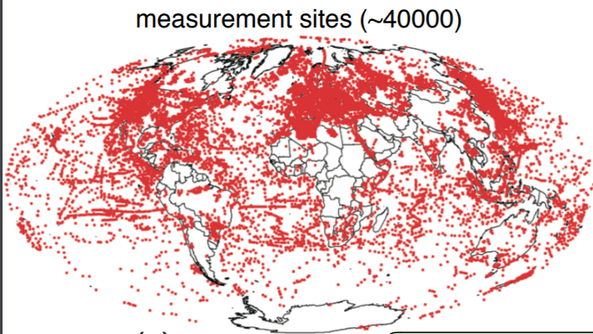
地热学
直接测量地热：地表热流的测量
地表热流
有限的测井深度（12km）和地表热流测量数据
地壳可以比较好的直接研究
地幔还存在很大的不确定性3~25TW
地球中微子成为一种全新的地热研究手段
测量来自地幔的放射性生热
检验不同的地球化学模型
1）测量Th/U比例
2） 放射性元素在地幔中的分布
3）地核中是否存在40K
4）地核是否存在反应堆
Notes:
那么，也可以通过地表热流测量，直接测量地热，但是有限的测井深度以及有限的地表热流测量数据，无法给出地幔的放射性生热值，地幔还是存在很大的不确定性。综上所述，单一的地球科学手段很难回答地幔放射性生热这一科学难题，而地球中微子携带地幔热流信息轻松达到地表，有望成为一种全新的地热研究手段，可以测量来自地幔的放射性生热，以及检验不同的地球化学模型，除此之外，它还可测量Th、U比，及其分布，等问题。

Slide 8
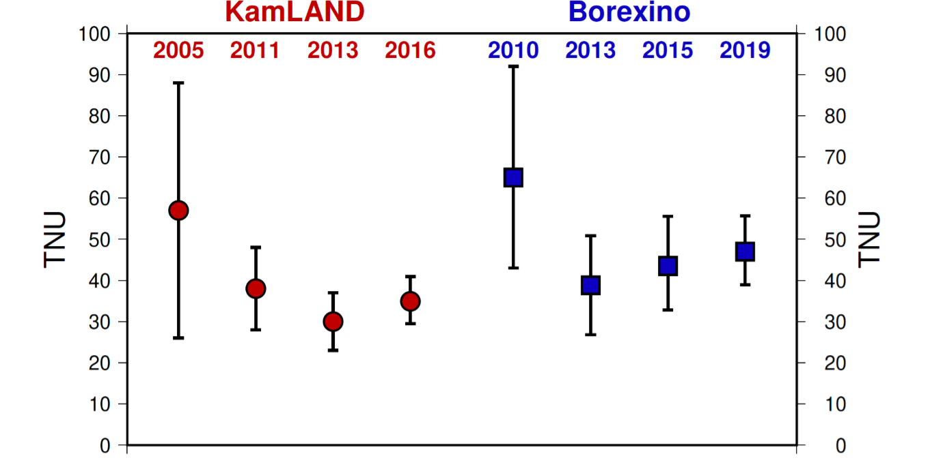


KamLAND和Borexino的物理实验结果
168 events
56 events
1 TNU = 1 个/ 10³² 质子/年
两个实验的不确定度达到16%~18%
KamLAND倾向于low-Q模型，Borexino 倾向于High-Q模型
差别主要来自地壳还是地幔？是否如预期有相同的地幔？

Slide 9
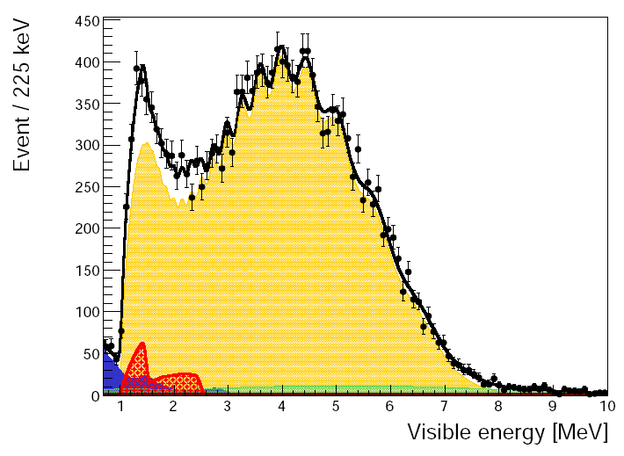
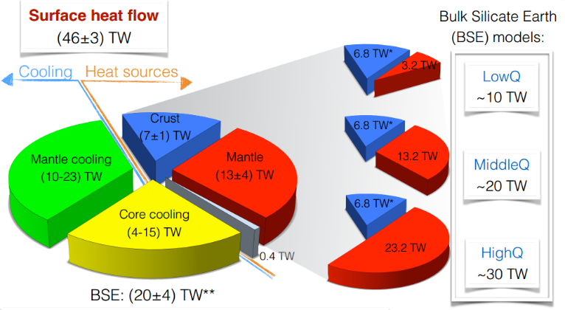
研究背景和意义
江门
2万吨
目前国际上KamLAND和Borexino两个实验总共探测到~100个地球中微子
江门每年探测400个
将首次对不同地球模型给出判定
地球U/Th产生地热及中微子
  判断地球内部放射性生热
  测量U/Th比例
  计算地幔中放射性能量，区分不同地球模型
  判断地幔对流模式
  地磁场的形成

Slide 10
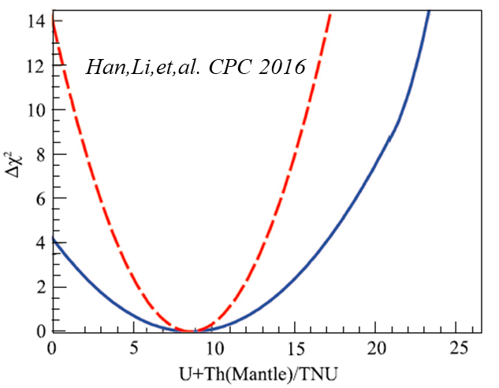
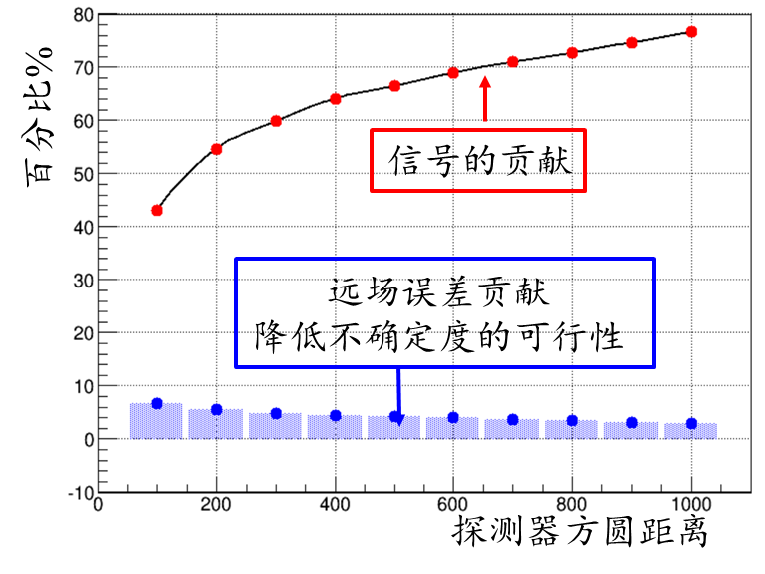
研究目标
判定地球模型需要扣除近场地球中微子，得到地幔贡献
R(地幔)=R(总量, 实验测量)-R(地壳, 预期)
任务目标： 地幔测量精度达到>3σ
实现途径：将地壳中微子的预测精度从基于全球模型Crust1 从25%降到8%

Slide 11
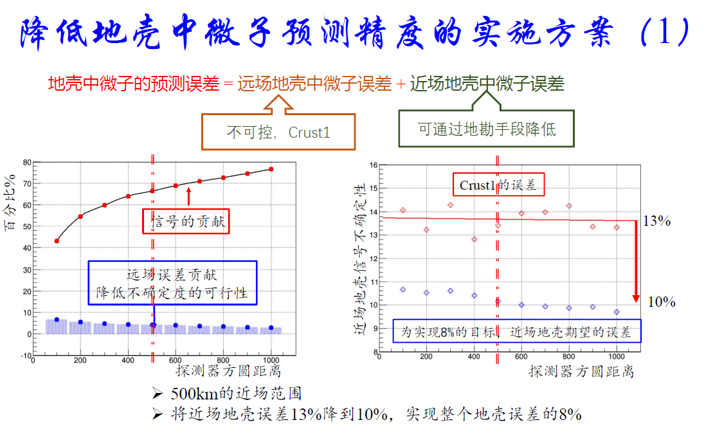

Slide 12
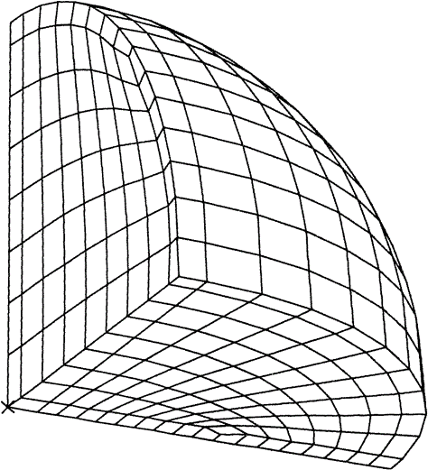
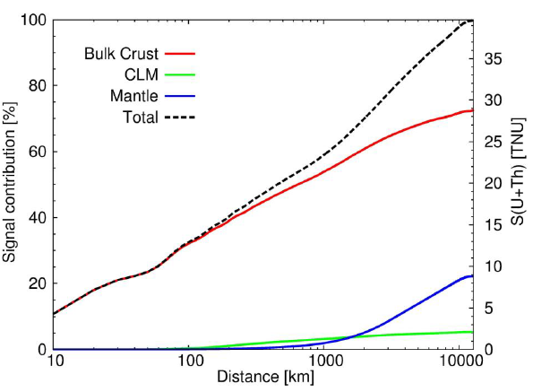
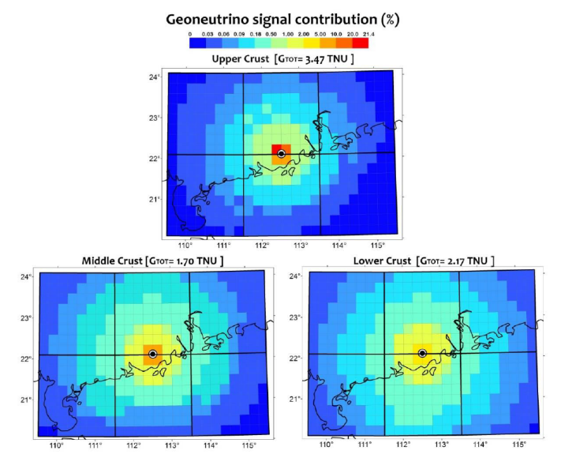
研究内容1：地壳模型
地壳模型：纵向/横向 网格， 地球物理（密度、厚度）和地球化学（U/Th丰度）
全球模型 地球物理：Crust1.0
+ 地球化学：Rudinick&Gao03
Strati et al(2014)
GIGJ模型 地球物理：重力卫星数据
+地球化学：Rudinick&Gao03
Reguzzoni et al（2019）
JULOC模型 地球物理：地震波数据
地球化学：独立数据和建模
Ruhan.G et al (2020)
JULOC-I模型 物理：地震+重力 数据
化学：收集/采集丰度+热流
Ran.H (2022)通过合作组审查
JULOC/JULOC-I：多数据融合、大样本 建模新方法

Slide 13
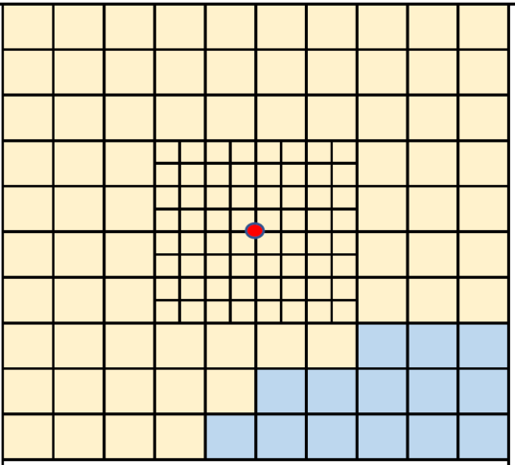
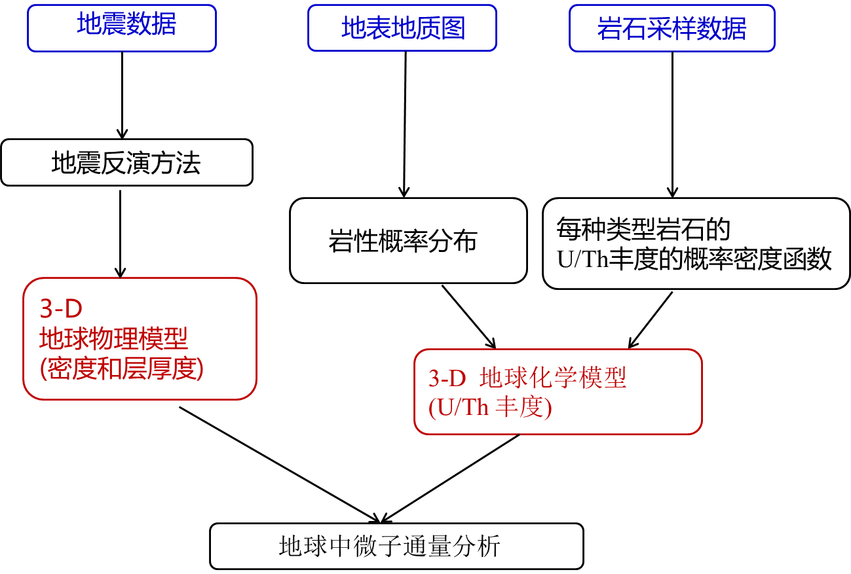
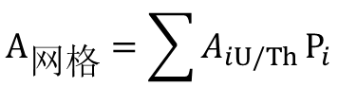
JULOC 3D地壳模型
JULOC建模难点及领先点：地化数据的综合建模
$$A_{网格}=\sum{A_{iU/Th}}P_{i}$$
JULOC: 多数据、大样本、新方法
地球化学＋地球物理＋地质学
地化数据收集（3000+数据）
2km垂直空间分辨率、30km水平空间分辨
网格化、非关联、 独立求和新方法
A：丰度，i：ith岩石，
P：ith岩石在网格中占的比例

Slide 14
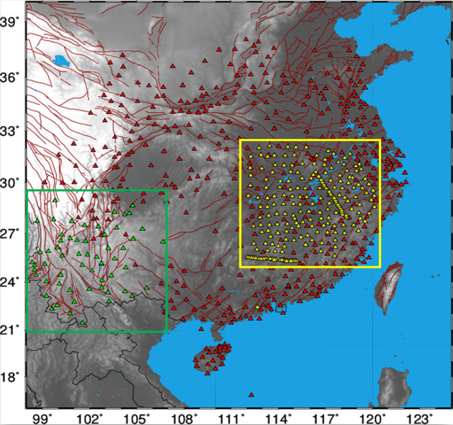
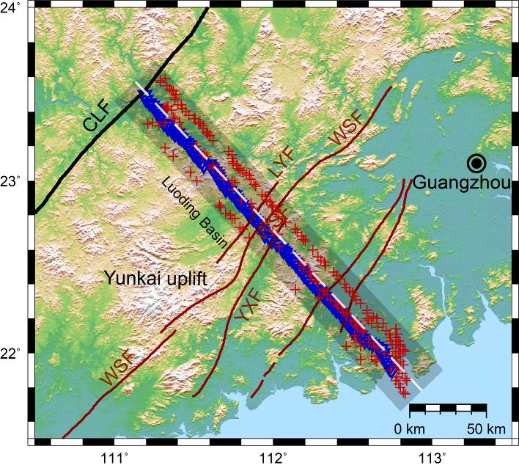
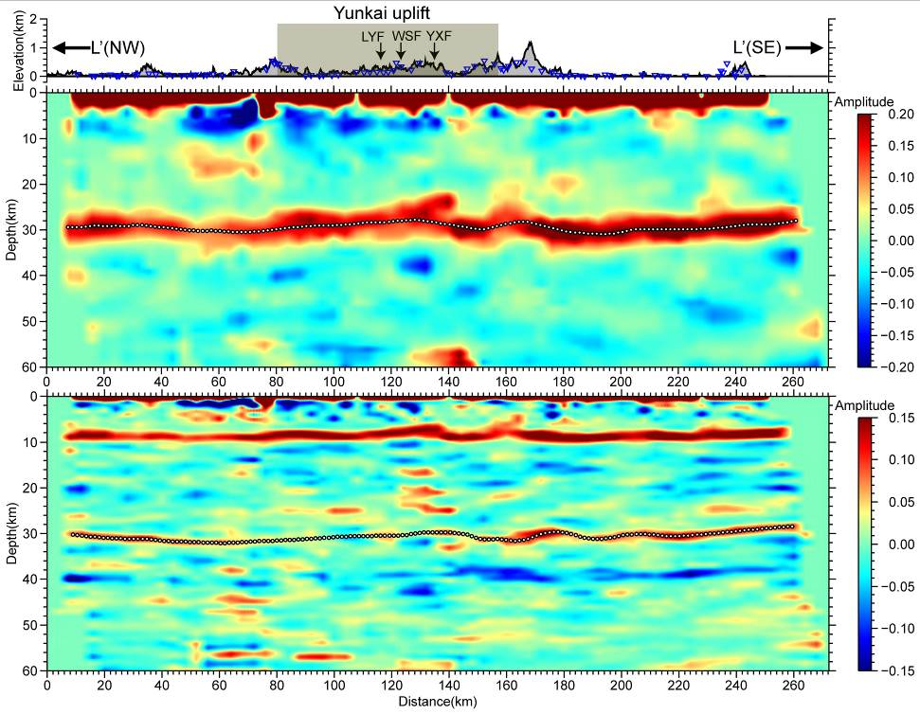
三维地球物理模型
与地震局合作收集数据：
近500个固定地震台数据
新增200+个流动台数据
密集台阵布置工作（200km长 112台）✔
绿红 固定台站，黄色 流动台站
200km长的密集台阵获知地下结构信息，为构建三维地壳模型提供约束
基于密集地震台阵获得可靠的地壳厚度模型
李志伟

Slide 15
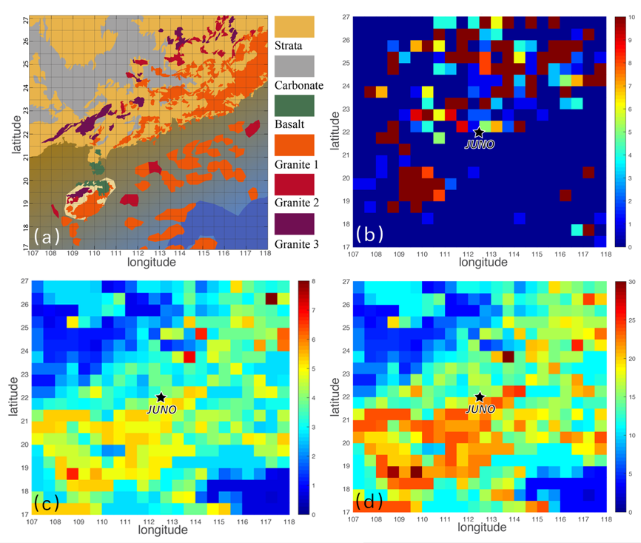
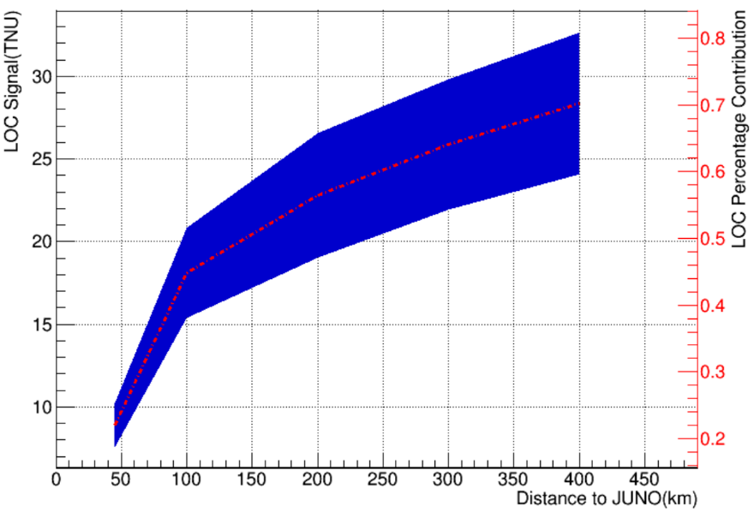
三维地球化学建模
基于文献收集的样品，建立了三维地球化学模型建模方法✔
. JULOC：A local 3-D high-resolution crustal model in South China of forecasting geoneutrino measurements at JUNO（PEPI 299.106409.2020）

Slide 16
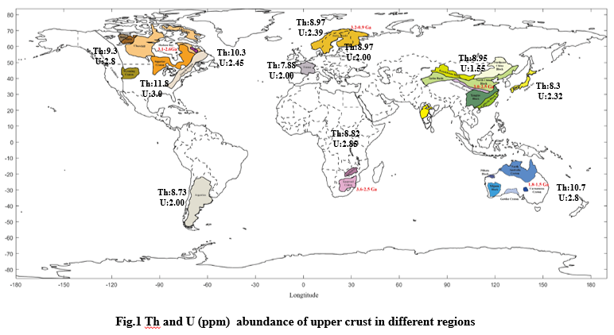
>500km远场文献数据收集
已收集到一些全球数据，还有很多区域空白，由于火成岩丰度与上地壳U/Th丰度有一定正相关，可以依次推导远场丰度。
上地壳与中-酸性火成岩平均U、Th丰度
高若菡

Slide 17
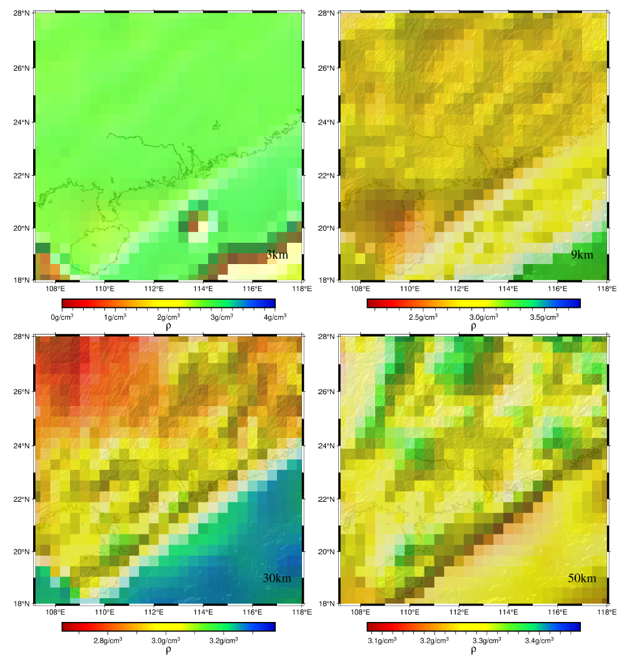
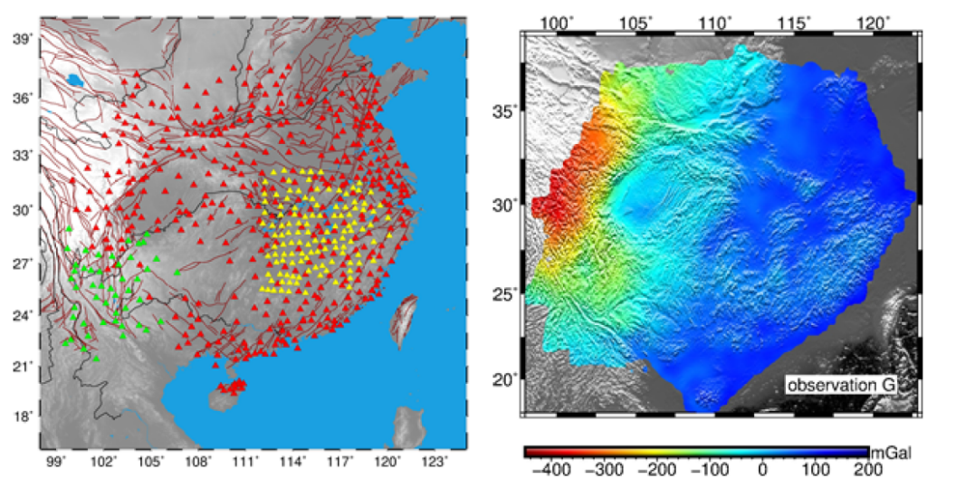
地壳结构建模方法
基于地震数据，建立地壳结构模型 （PEPI 已发表）✔
地震背景噪声成像：加入200km密集台阵数据，更好反映地壳结构✔
地震+重力联合反演，改善结构模型、更好拟合重力数据、提高模型可靠性
地震数据（左）和重力数据（右）
李志伟
重震联合反演3D密度分布模型

Slide 18
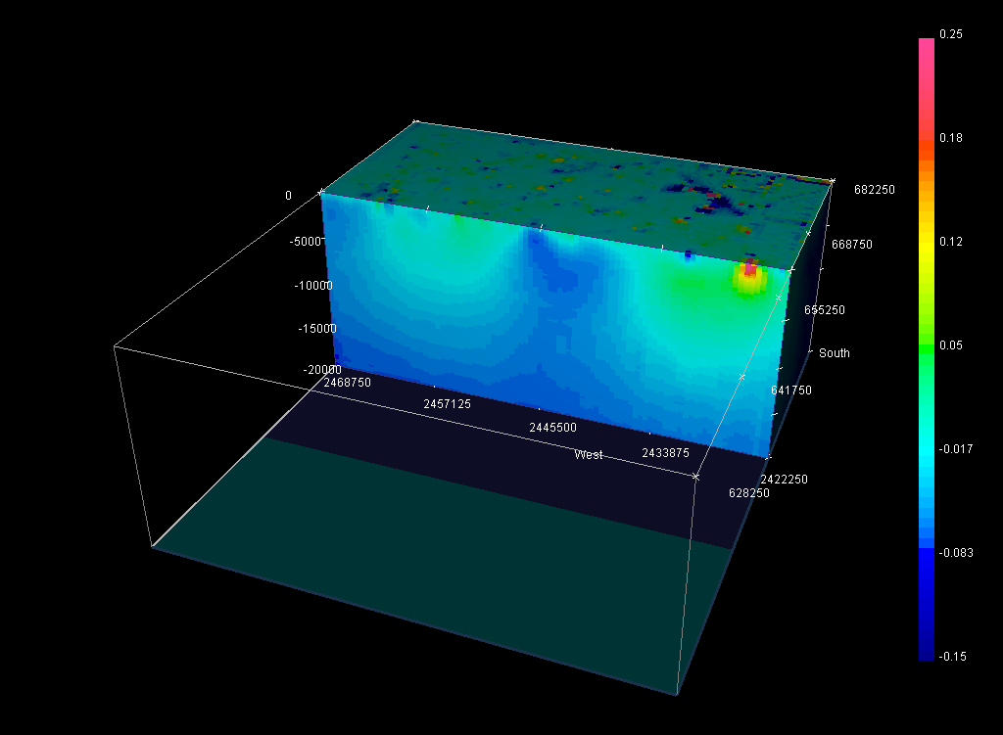
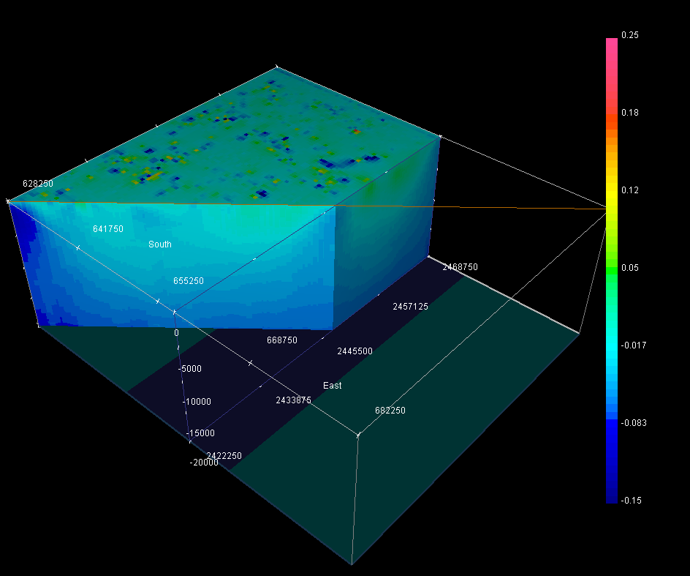
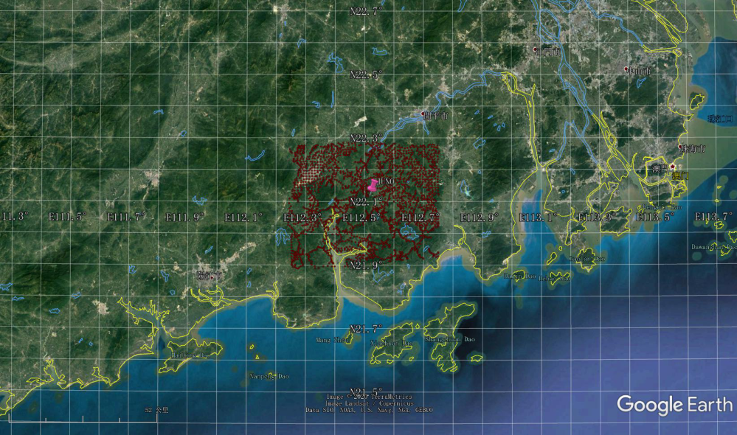
重力反演密度模型
卫星重力数据收集：GOCE卫星
近50km范围内重力测量（1:10万比例尺 1601个点）✔
完成近场密度模型构建 ✔
习宇飞 徐亚
近场密度

Slide 19
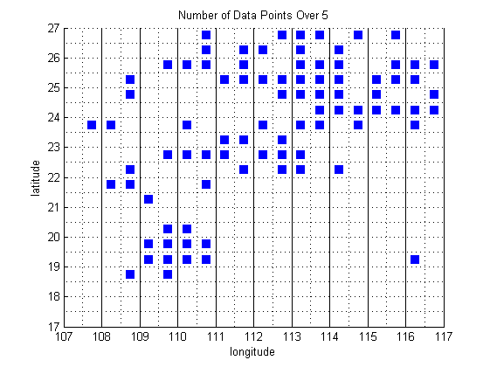
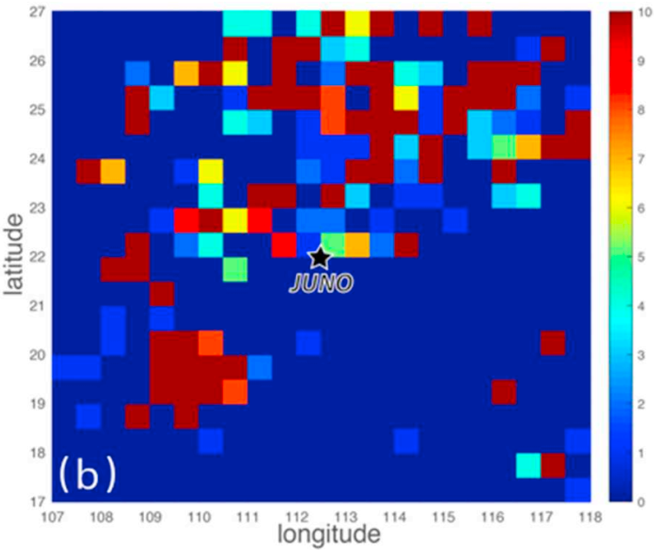
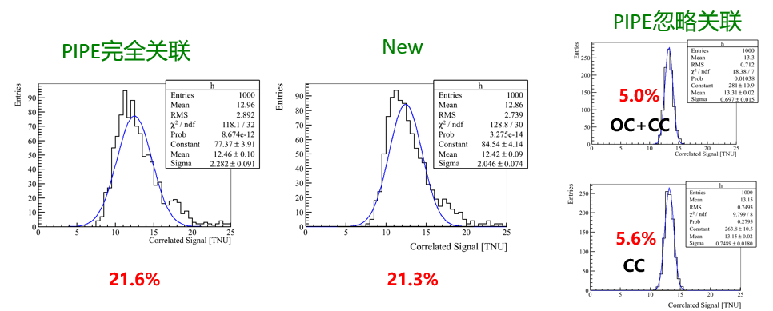
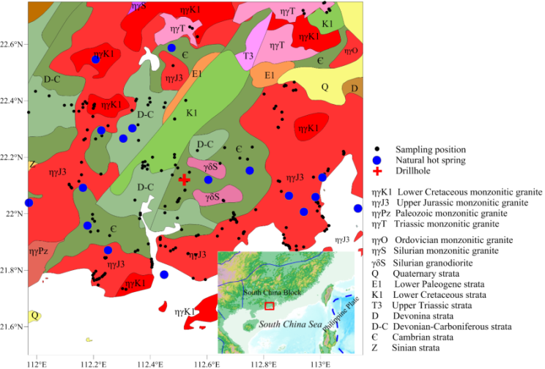
三维地球化学模型
创新点：网格化 大样本采样（JUNO 500km以内，每个网格>5个样品）
文献收集丰度数据3000+个
500km范围采集岩样1017个✔
50km范围采样253个✔
网格化采样降低误差
习宇飞、王安东、高若菡

Slide 20
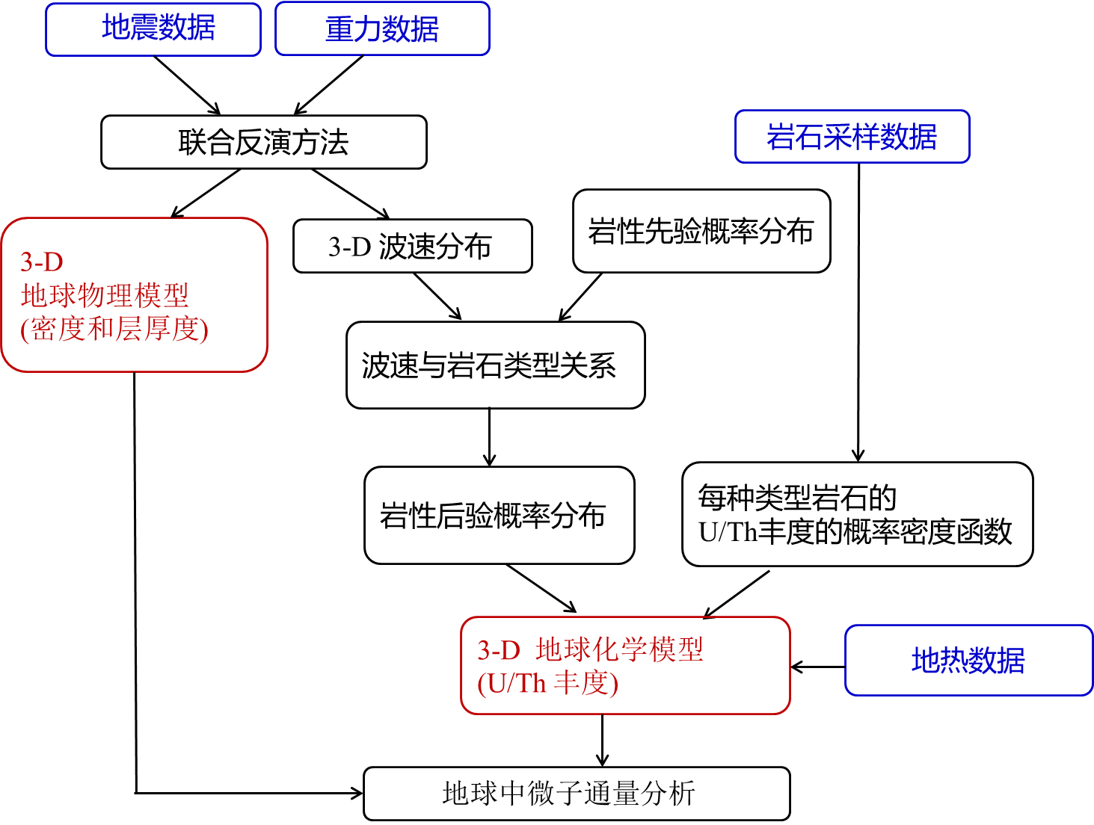
JULOC-I 3D 地壳模型
地震数据：获得垂深分布的波速
波速与岩石类型有对应关系
（Christensen and Mooney，1995）
JULOC-I: 多数据融合新方法
地球化学＋地球物理＋地质学+ 地热
网格化均匀采样（3000+数据，500采样数据）
垂深方向岩性的概率分布

Slide 21

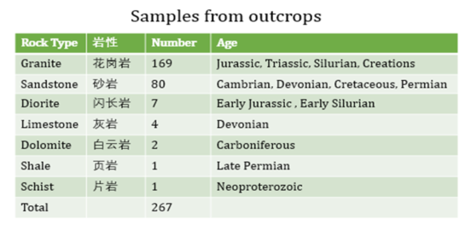
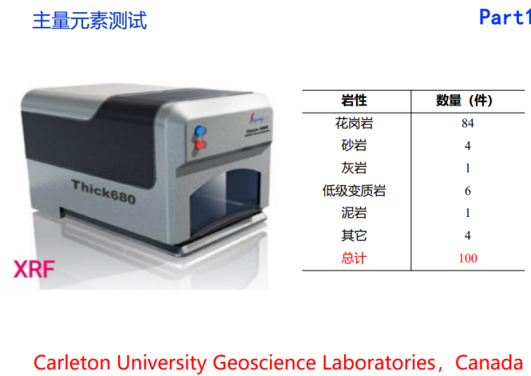
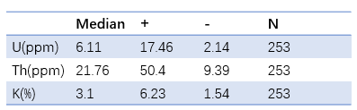
岩样U和Th元素丰度分析
近场50km岩样分析已经完成
500km以内岩样分析正在进行
500km内网格少于5个样品“查缺补漏“
高若菡
对部分样品进行了主量和微量元素丰度测试
测试结果对U的平均丰度影响较大，对Th的平均丰度影响不大
可能是由于高U区域岩石样品明显偏多
253个样品的丰度分布情况
均值比全球模型高。
习宇飞

Slide 22
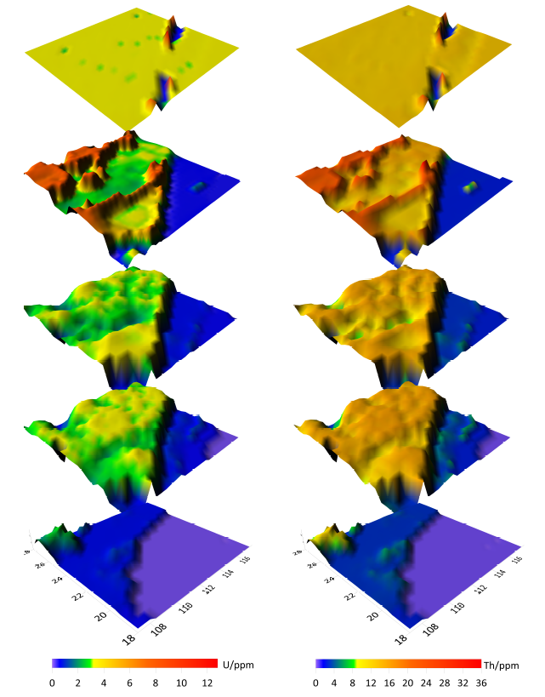
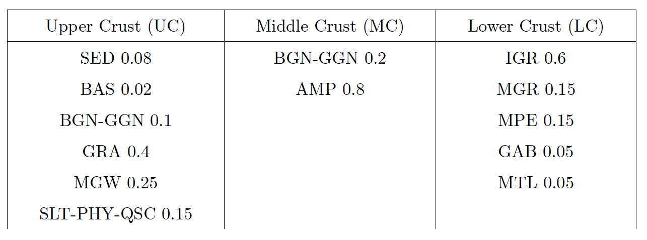
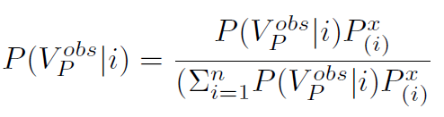

三维地球化学建模
先验岩石分布概率
5km深度，后验岩石分布概率
3-D U/Th 丰度分布图

Slide 23


地热模型构建
约束上地壳丰度
以热传导理论（能量守恒）为基础，综合地球物理（分层）、地球化学（U-Th含量）和地热数据（地表热流）三类数据，构建了华南地热模型。
地热模型包含了地壳结构和地壳成分等综合地质信息
通过U-Th放射性生热建立U-Th含量（丰度和地壳中厚度）和地热模型的联系，从而约束地壳中高放射性元素含量，最终为中微子通量计算提供约束
地热数据
地质模型
地热模型
姜光政

Slide 24

研究内容2：地壳中微子通量计算
1000次随机数
U，Th，U+Th产生地球中微子信号图

Slide 25

四种地壳模型下地壳中微子通量
不同模型下，岩石圈地壳JUNO地球中微子通量
地壳中微子通量预测： 信号显着增加的主要原因是华南地块上地壳的U/Th含量高于全球平均水平。
地球科学：这一发现与 JUNO 周边地区高 U-Th 花岗岩侵入体的广泛分布一致，也能够通过抽样调查结果和热流数据得到证实。

Slide 26



研究内容3：地球中微子实验灵敏度
地球中微子能谱、
反应堆中微子能谱及其他本底
考虑进物质效应、液体闪烁体非线性，乏燃料与非平衡效应，大亚湾反应堆反中微子异常等效应，给出反应堆中微子能谱。
本底来源及误差
来源 | 事例数/年 | 事例数不确定度% | 能谱不确定度%
反应堆 | 15769.7 | 2.8 | TAO based
⁹Li-⁸He | 292.2 | 20 | 10
快中子 | 36.5 | 100 | 20
¹³C(α, n)¹⁶O | 18.2 | 50 | 50
偶然本底 | 292.2 | 1 | 忽略
反应堆中微子能谱
本底及信号能谱
反应堆中微子能谱误差：1%，DYB误差和TAO预测误差。

Slide 27




不同地壳模型下，
JUNO地球中微子探测潜力
Global +不同反应堆能谱误差
JULOC+不同反应堆能谱误差
JULOC-I地壳模型下的精度探测潜力
同一个地壳模型下，1%的能谱形状误差给出最高精度，TAO测量给出中间值，DYB测量给出最低精度；
TAO能谱误差下，JULOC-I模型给出最高的探测精度，4.2%@10y（KamLAND和Borexino >16%@10y）
TAO能谱误差，不同地壳模型的探测潜力

Slide 28


JUNO运行一年可观测成果
不同地壳模型下，JUNO预测总的地球中微子通量，地幔模型采用 Middle-Q,
粉色和蓝色阴影区为JUNO 在不同地壳模型下的探测潜力（R.Han，CPC 2016）
不同地壳模型下，JUNO预测总的地球中微子通量，地幔模型采用 Middle-Q,
粉色和蓝色阴影区为JUNO 在不同地壳模型下的探测潜力，最新计算结果，并且排除了TS3和TS4反应堆。
JUNO运行第一年就能区分精细地壳模型和全球地壳模型，
从粒子物理方面验证了首个地学问题：华南地区富含U和Th。

Slide 29





研究内容4：JUNO U/Th比探测潜力
U/Th 比不固定，1年和10年下JULOC-I模型下U Th测量不确定度
U Th U+Th 1维投影，10年

Slide 30




研究内容5：地幔中微子测量精度
判定地球模型需要扣除近场地球中微子，得到地幔贡献
R(地幔)=R(总量, 实验测量)-R(地壳, 预期)
预期：地幔信号各个观测站是一致的！
KamLAND
Borexino
总放射性生热
地幔放射性生热
~5 TW

Slide 31



JUNO 地幔测量精度研究
地壳中微子预期事例数增加，导致地幔中微子测量精度降低；
10年数据下，JULOC-I模型可以初步达到2.3σ的精度
若继续提高精度，需继续提高地壳模型的精度

Slide 32





研究内容6：振荡和能谱对测量精度影响
²³²Th
²³⁸U
信号误差1~2 TNU，占总信号的2%~5%；
主要集中在探测器附近300 km区域，近场不适宜平均近似；
物质效应影响较小，可忽略;
振荡参数误差~1.5%;(主要来自$sinθ_{12}$)
高阶修正结果

Slide 33

研究内容7：综合数据库

Slide 34

主 要 成 果：综合数据库
创新点： 国内首个地球科学和粒子物理交叉数据库
成果水平：针对华南地区国内先进

Slide 35
社会经济效益
应用前景和示范推广
促进了交叉学科的发展。大力促进了粒子物理和地球科学的交叉融合，学科进一步发展，并培养了一大批交叉学科人才，为未来的中微子实验站提供了交叉学科的人才储备。
促进了华南地区资源的开发利用。在本研究的地温场模型的基础上和其他地质调查项目的促进下，在惠州开展相关的地热调查，打到了迄今为止中国东部水温最高、压力和流量最大的高产能地热井，对于支撑服务粤港澳大湾区建设和推动地热能产业发展、实现我国的“双碳目标”具有十分重要的意义。
建立了首个交叉学科数据库。集成了大量跨学科数据并形成综合三维地质模型，为相关用户提供了重要的综合科学数据，是未来对华南地区进一步综合地质研究以及进行学科交叉研究的重要信息支撑。
Notes:
习

Slide 36
小结
按照任务书顺利进行，完成了重点研发计划的目标
创新点：网格化、大样本采样，降低地壳中微子预测误差；背景噪声成像取得更高精度的地壳结构；利用融合数据，构建更细的地壳垂深结构和成分。
粒子物理与地球科学深度结合，促进了地球科学和粒子物理交叉学科的发展。地球中微子交叉学科团队有效合作。
综合三维模型预测了地球中微子信号，降低了不确定度。该预测对于实验站具有重要意义。

Slide 37
谢谢!

